Slide 1

Müşteri Churn Analizi
Rümeysa NAZLI
234329040
Üsküdar Üniversitesi
Yapay Zeka Uygulamaları
Notes:
Satır aralığı + Sayfa numaraları

Slide 2

İçerik
01 Churn
02 Yapay Sinir Ağları (ANN)
03 Veri
04 Çalışmalarım
05 Kaynakça

Slide 3



Churn
01
Churn analizini kabaca “bir müşterinin” “bir ürünü veya hizmeti”, “terk etme ihtimali” üzerine gerçekleştirilen analitik çalışmaların bütünü olarak tanımlayabiliriz. Amacımız müşterinin bizi terk etmeden (terk etmeye yaklaşmadan) önce bu durumun farkında olmak (hatta müşterinin kendisi de bu durumun farkında olmayabilir) ve sonrasında bir takım önleyici faaliyetlerde bulunmaktır.
Müşteri kaybı, hizmetlerden memnuniyetsizlik, rakiplerin daha iyi teklifleri, finansal ihtiyaçlardaki değişiklikler veya kötü müşteri deneyimleri gibi çeşitli nedenlerle ortaya çıkabilir.

Slide 4
Yapay Sinir Ağları (ANN)
02

Slide 5
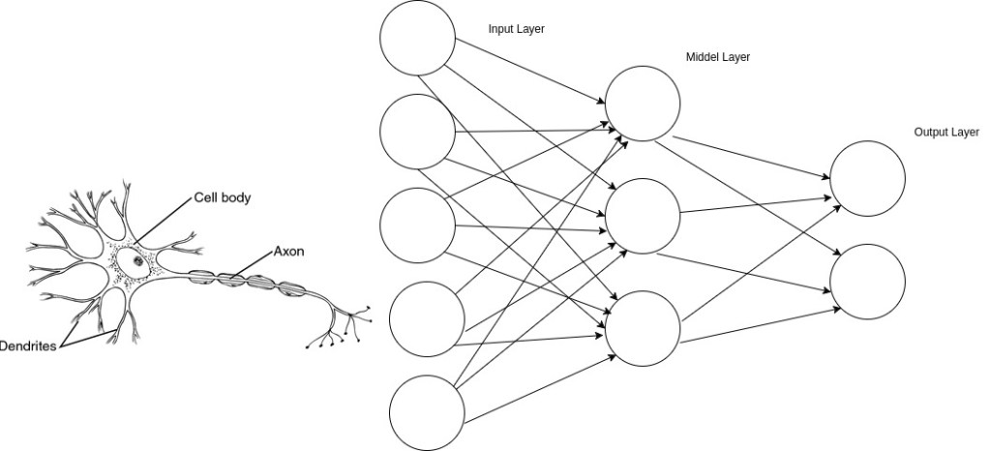
Yapay sinir ağları, insan beyninin özelliklerinden olan öğrenme yolu ile yeni bilgiler türetebilme, yeni bilgiler oluşturabilme ve keşfedebilme gibi yetenekleri, herhangi bir yardım almadan otomatik olarak gerçekleştirebilmek amacı ile geliştirilen bilgisayar sistemleridir.

Slide 6
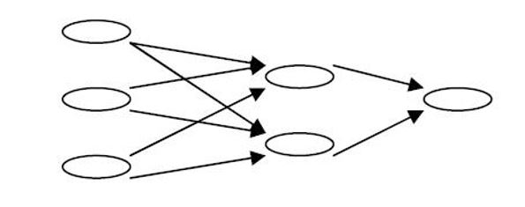
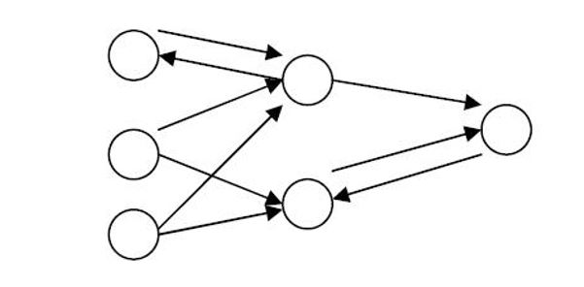
ANN
İleri Beslemeli
Geri Beslemeli
İleri Beslemeli Yapay Sinir Ağları, bilgiyi sadece bir yönde (ileri doğru) ileterek çalışır. Bu ağlar, girdi katmanından başlayarak gizli katmanlardan geçerek çıkış katmanına ulaşan bir yapıya sahiptir. Her bir katmandaki düğümler arasındaki bağlantılar, girdilerin işlenmesini ve çıktıların üretilmesini sağlar. Ağ, veri setinin birkaç geçişi boyunca eğitilir, bu sırada geriye yayılım algoritması kullanılarak ağırlıklar ve bağlantılar optimize edilir. İleri Beslemeli Yapay Sinir Ağları, sınıflandırma, regresyon, görüntü ve metin işleme gibi birçok alanda kullanılır.
Geri Beslemeli Yapay Sinir Ağları, bilgiyi hem ileri hem de geriye doğru ileterek çalışır. Bu ağlar, geri beslemeli bağlantılar sayesinde çıkıştan gelen bilgiyi gizli katmanlara geri iletebilir. Bu yapı, geçmiş zaman dilimlerindeki çıktıların mevcut girişleri ve gizli katmanları etkileyebileceği zaman serisi verileri işlemek için özellikle kullanışlıdır. GBYSA'lar, girdi, gizli ve çıkış katmanlardan oluşur ve veri setinin birkaç geçişi boyunca eğitilir. Eğitim sırasında, geri yayılım algoritması kullanılarak ağın performansı iyileştirilir. Zaman serileri analizi, doğal dil işleme, ses tanıma gibi birçok alanda kullanılır.

Slide 7
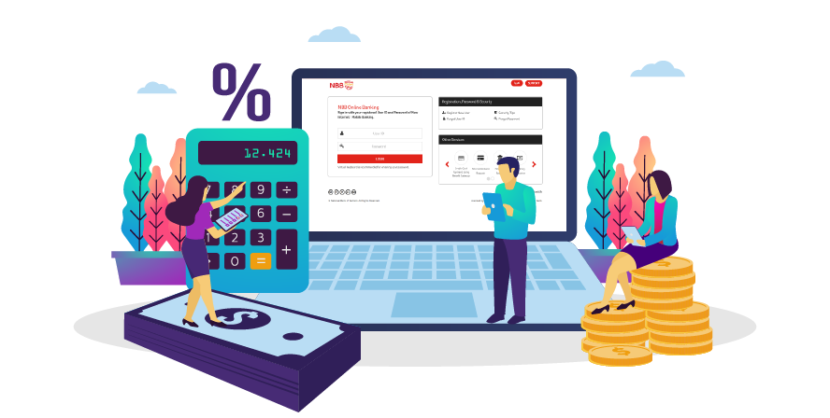
Veri
03
Bir bankanın müşterilerinin ayrıntılarını içerir ve hedef değişken, müşterinin bankadan ayrılıp ayrılmadığını (hesabını kapattığını) veya müşteri olmaya devam ettiğini yansıtan ikili bir değişkendir.

Slide 8
Çalışmalarım
04
https://github.com/rmynzl/calismalarim/blob/main/R%C3%BCmeysa_Nazl%C4%B1_234329040_churn.ipynb

Slide 9
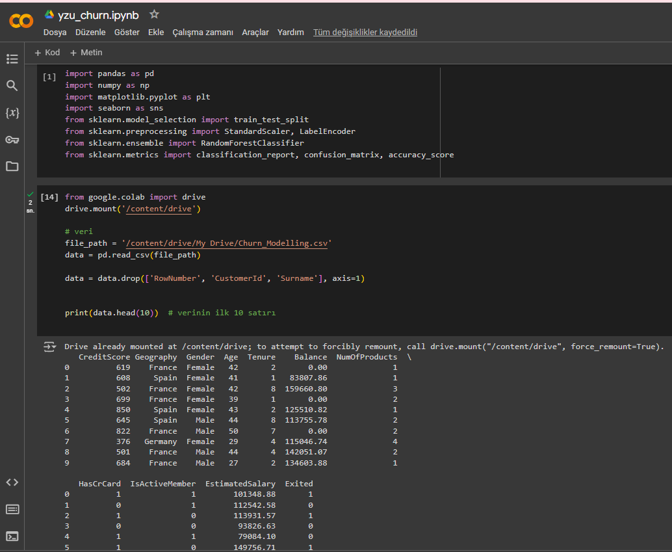
Veriyi Çekme
* Tenure : Müşterinin bankada bulunduğu yıl sayısı
* Balance : Müşterinin bankadaki bakiyesi
Müşteri bankadaki hesabı kapatmışsa 1, müşteri elde tutuluyorsa 0

Slide 10
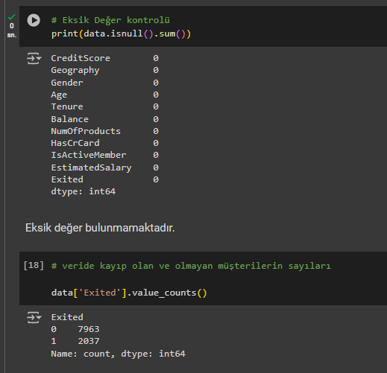
Eksik Değer Kontrolü
* Veri setinde eksik değer bulunmamaktadır.
* Müşterilerin %79.63’ü bankada müşteri olmaya devam ederken; %20.37’si hesabını kapatmıştır.

Slide 11
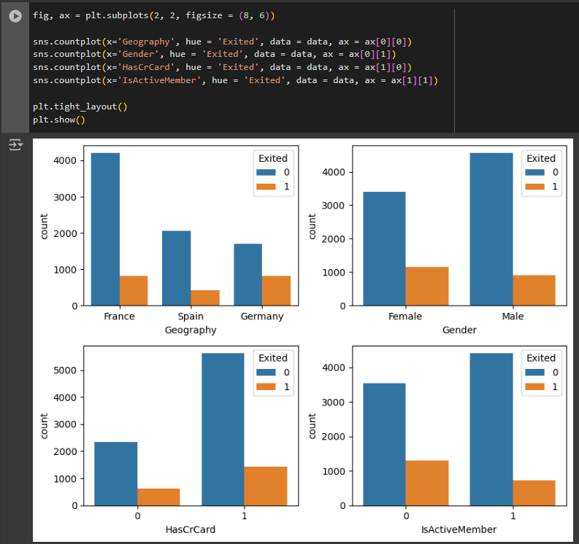
Bazı Grafikler
* Veri setindeki müşterilerin en büyük oranı Fransa'dandır.
* Müşteri kaybına uğrayan müşterilerin çoğunluğu kredi kartına sahiptir.
* Aktif olmayan üyeler daha yüksek bir kayıp oranı sergiliyor.

Slide 12
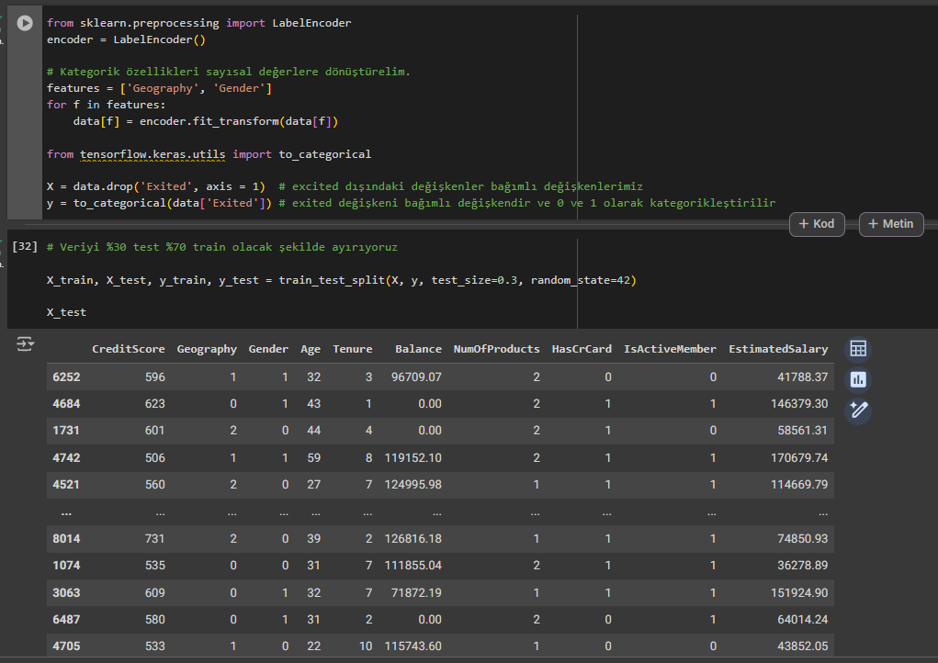
Train ve Test Verisi

Slide 13
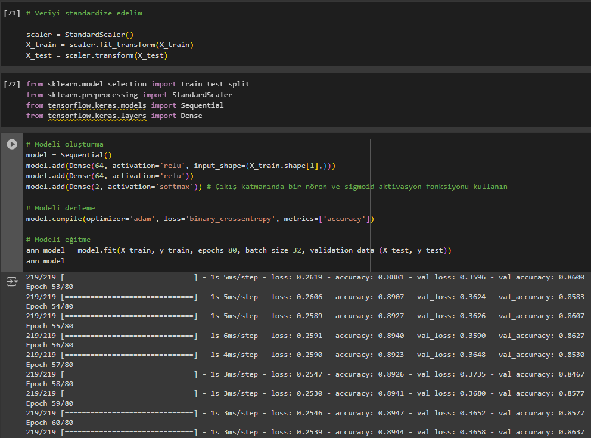
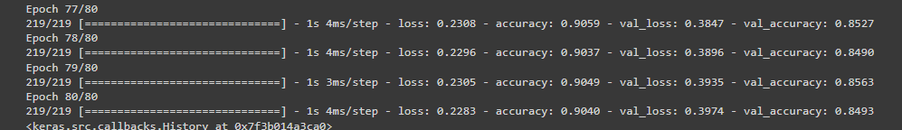
ANN Modeli
* Veriyi standardize ettikten sonra ANN modelini oluşturduk.

Slide 14
Kaynakça
05
https://python.plainenglish.io/churn-prediction-with-artificial-neural-networks-73ae4179f5dd
https://www.veribilimiokulu.com/yapay-sinir-agiartificial-neural-network-nedir/
https://www.kaggle.com/datasets/shrutimechlearn/churn-modelling - veri
https://www.kaggle.com/datasets/shrutimechlearn/churn-modelling/code
http://esjournal.cumhuriyet.edu.tr/tr/download/article-file/370495
https://acikerisim.sakarya.edu.tr/bitstream/handle/20.500.12619/98833/T10054.pdf?sequence=1&isAllowed=y

